Slide 1
Informations- und Reservierungssysteme Gäste Card Systeme Elektronisches Meldewesen
Management Systeme
für den Tourismus

Slide 2
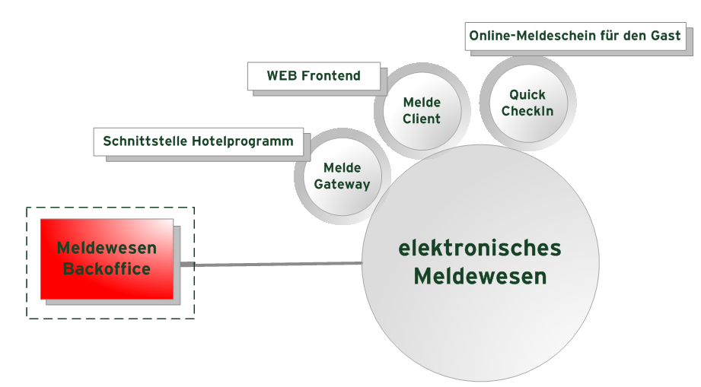
Elektronische Gästemeldung
GästeCard

Slide 3
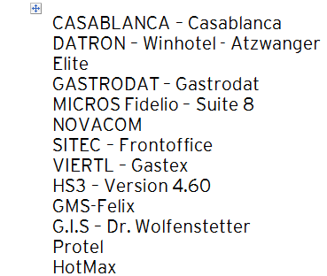
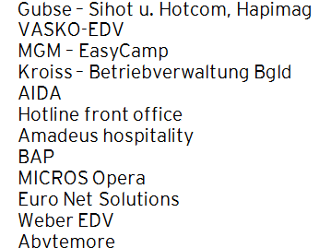
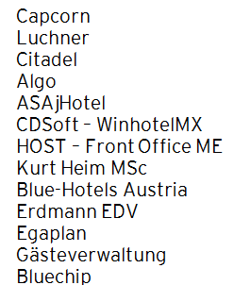
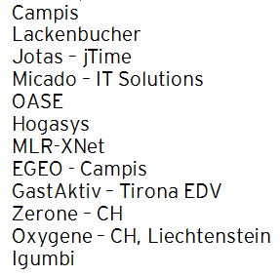
MeldeGateway/ HotelSoftware

Slide 4
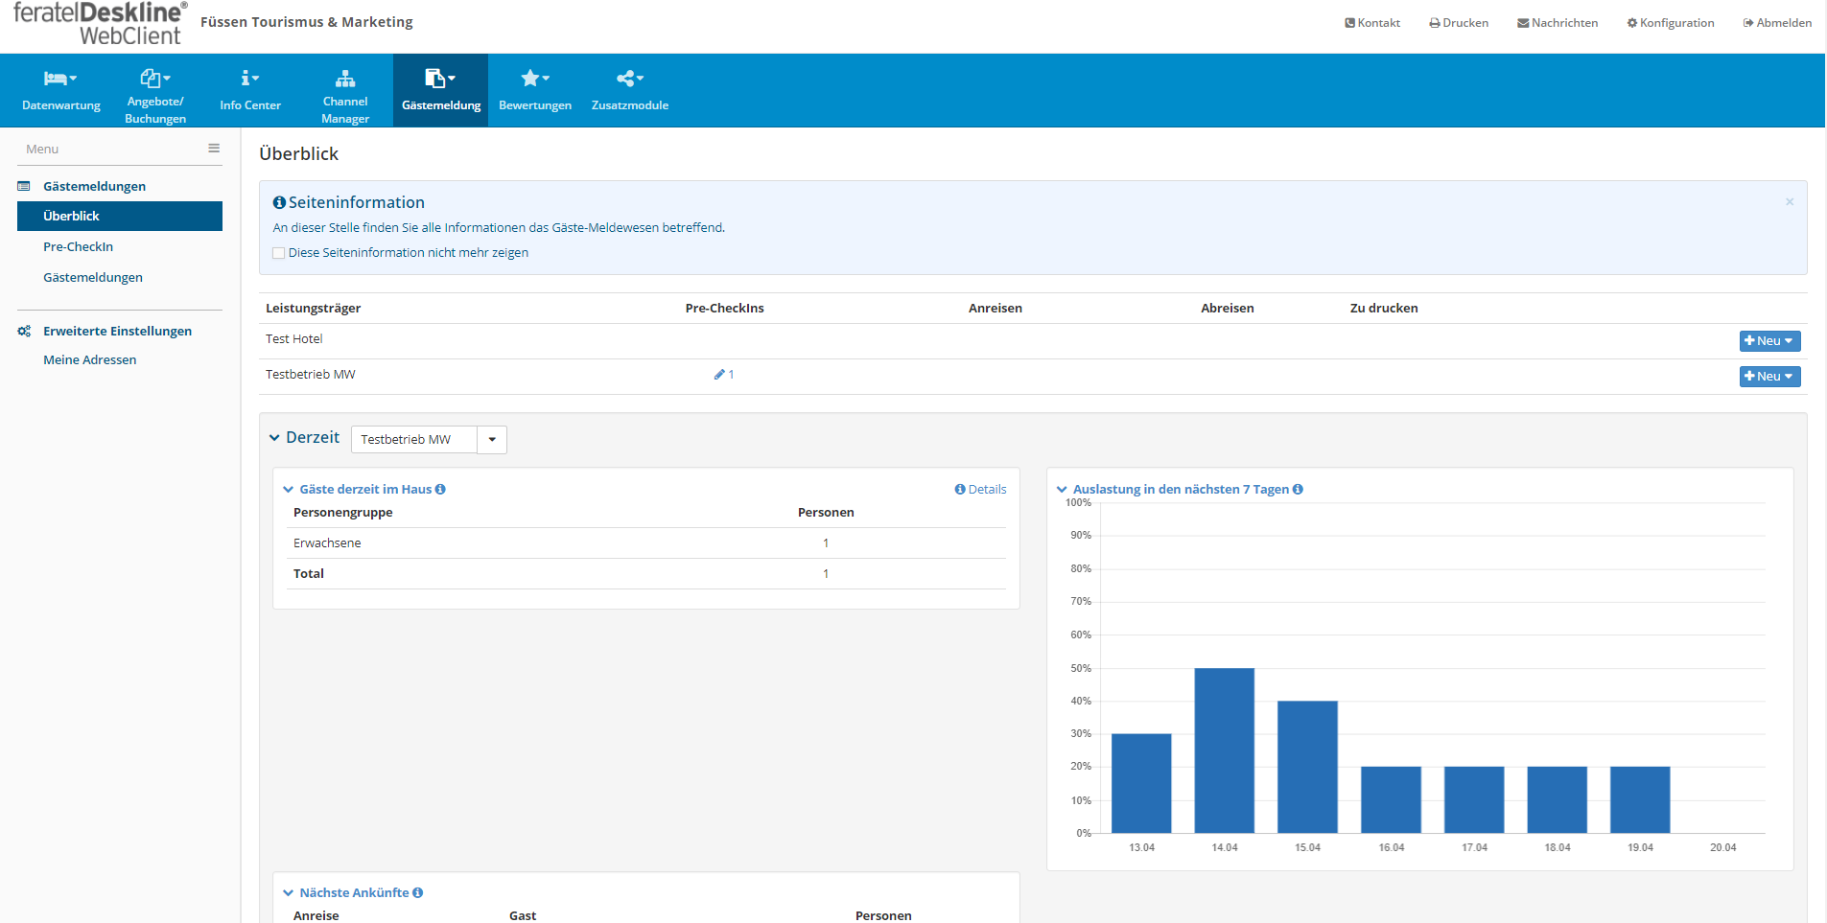
Gästemeldung in Vermieterzugang

Slide 5
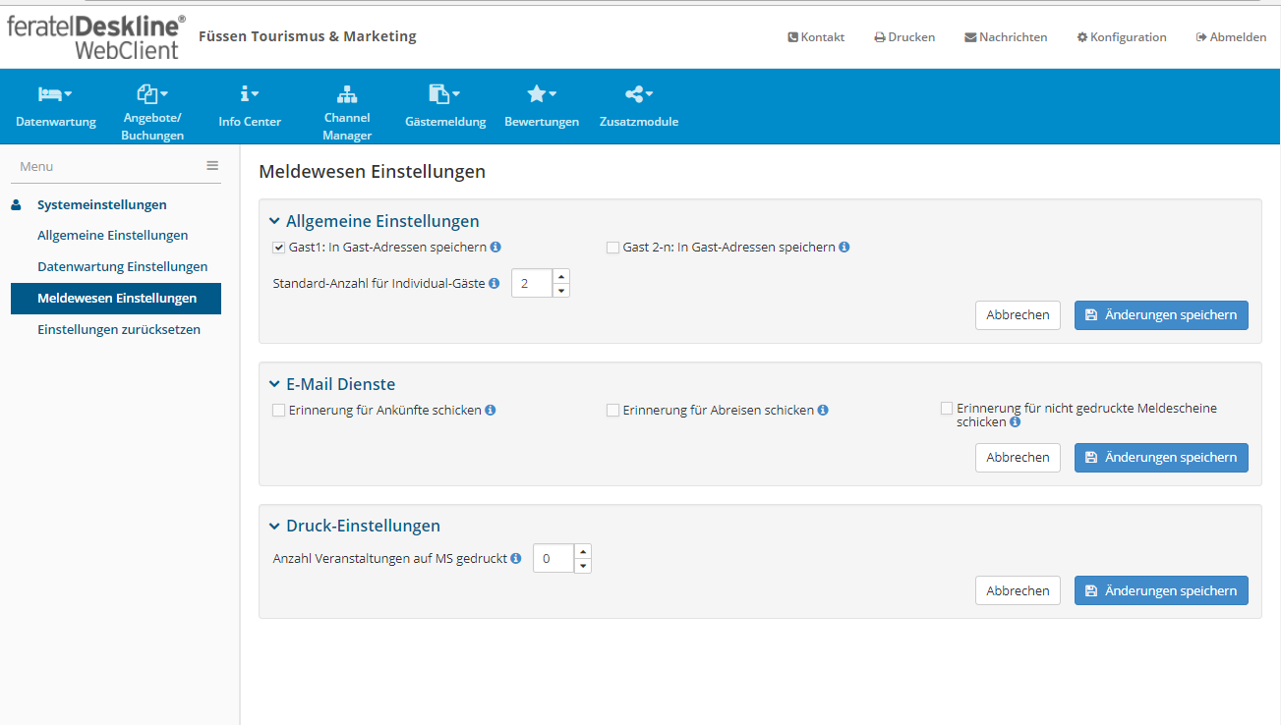
Konfigurationsmöglichkeiten

Slide 6
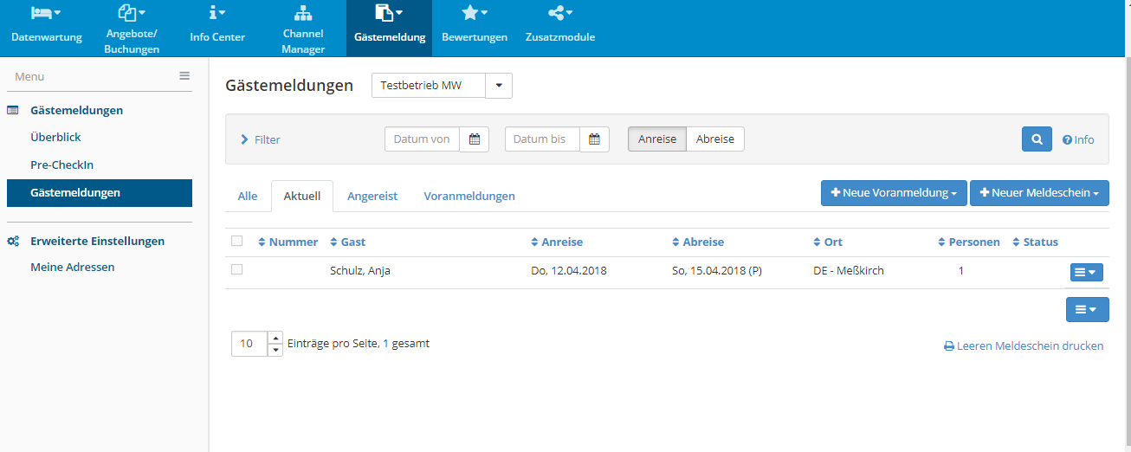
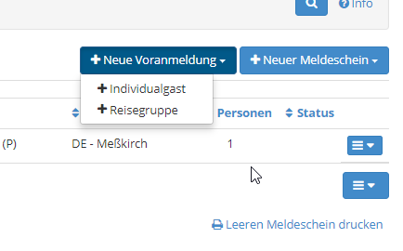
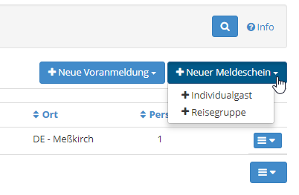
Gästemeldung in Webclient

Slide 7
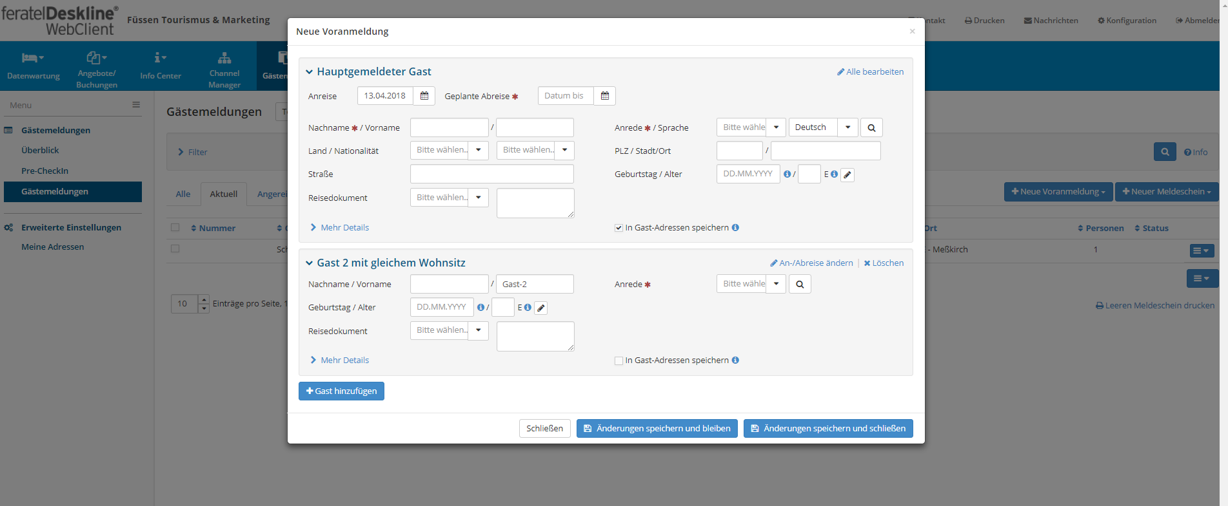
Erfassung Meldeschein für den Gast

Slide 8
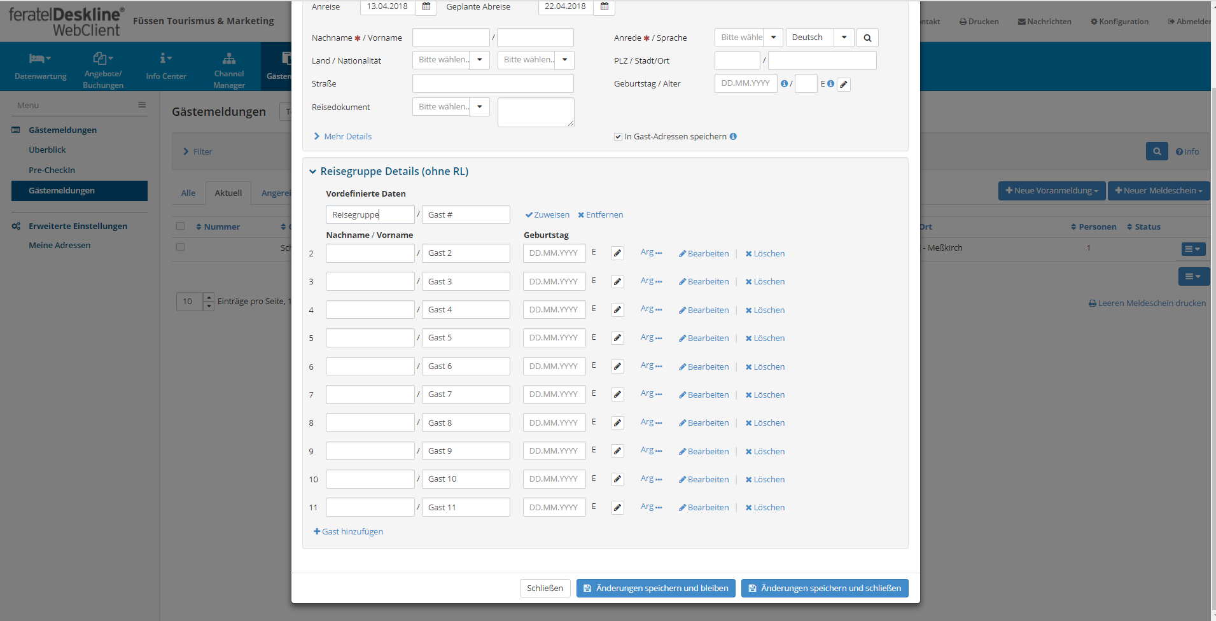
Für die Reisegruppe

Slide 9
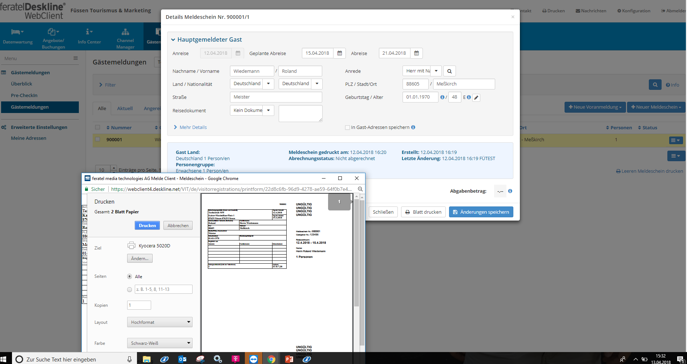
Meldescheindruck

Slide 10
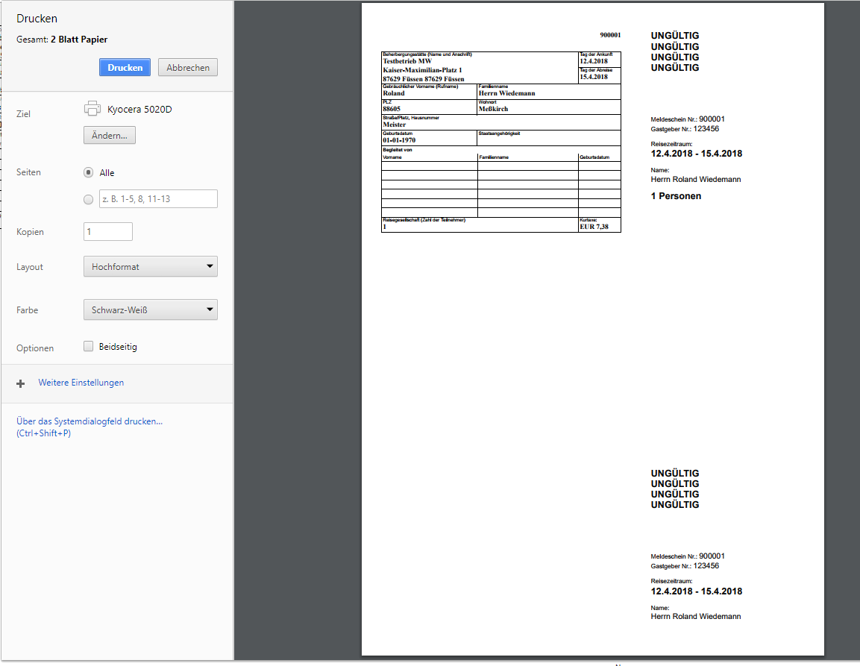

Slide 11
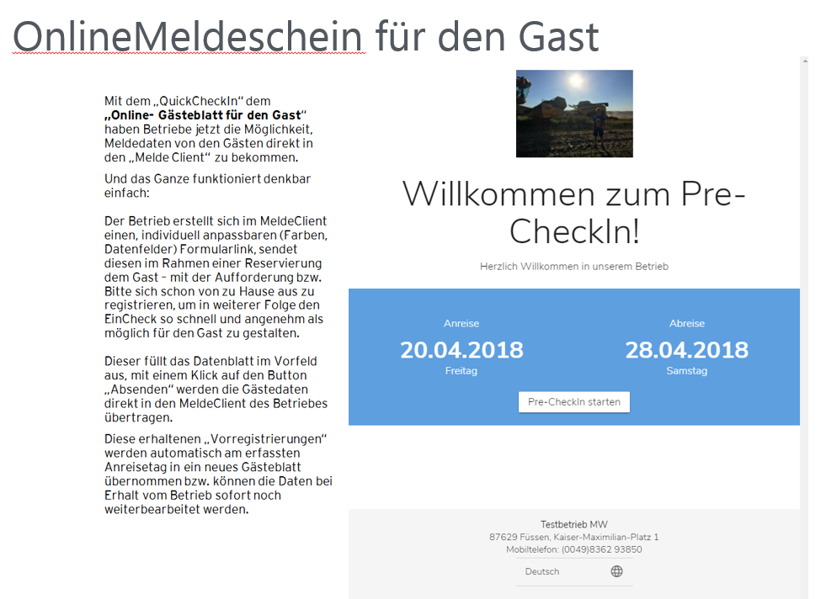

Slide 12
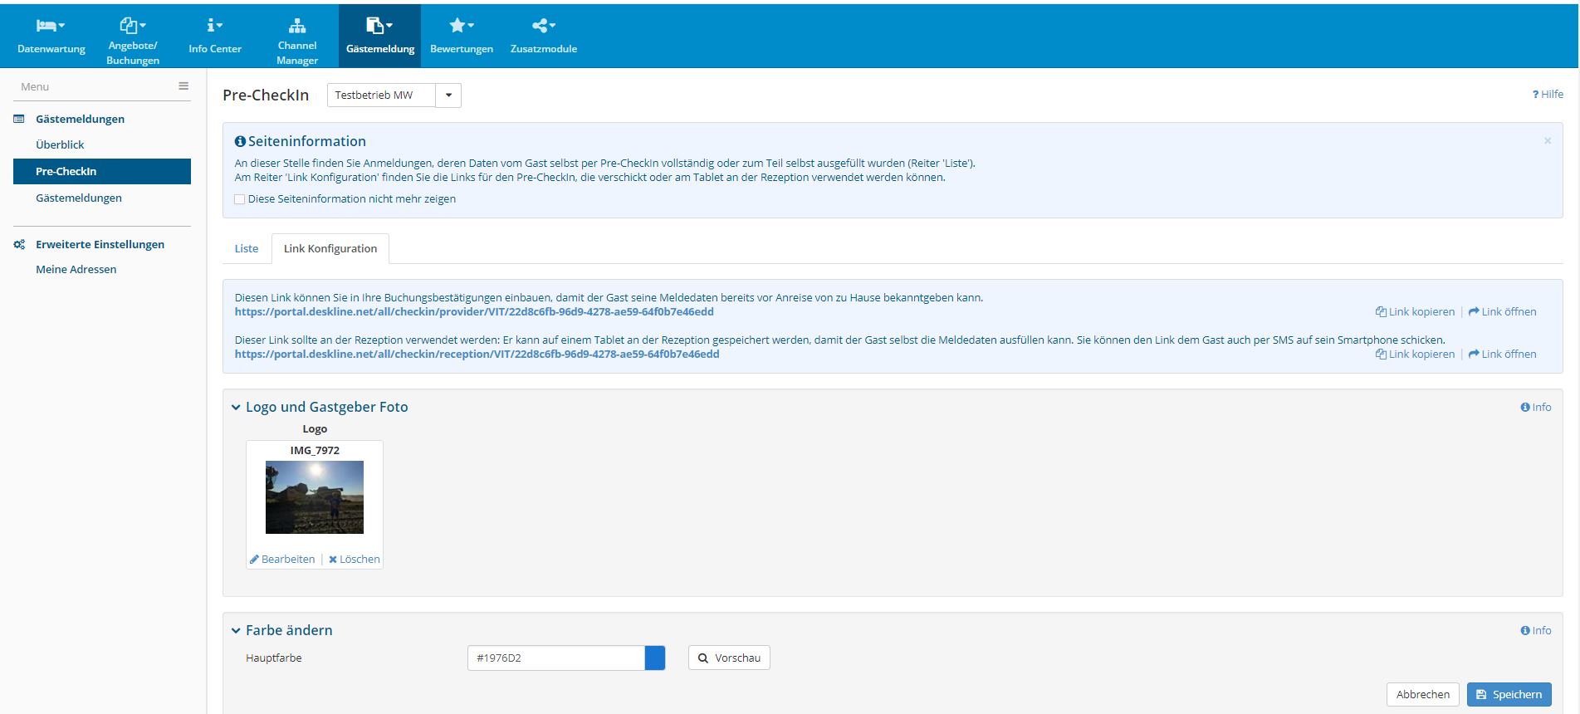

Slide 13
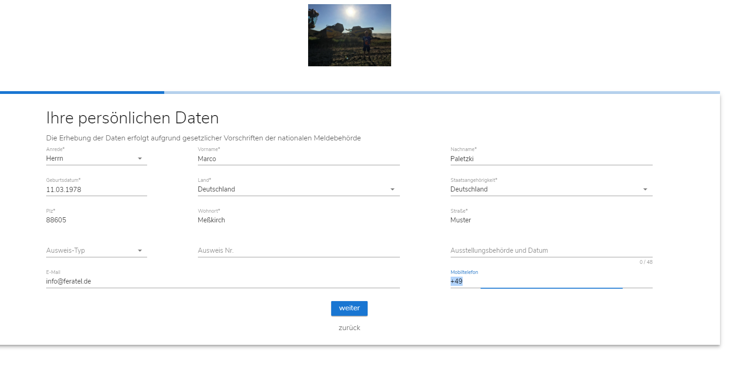

Slide 14
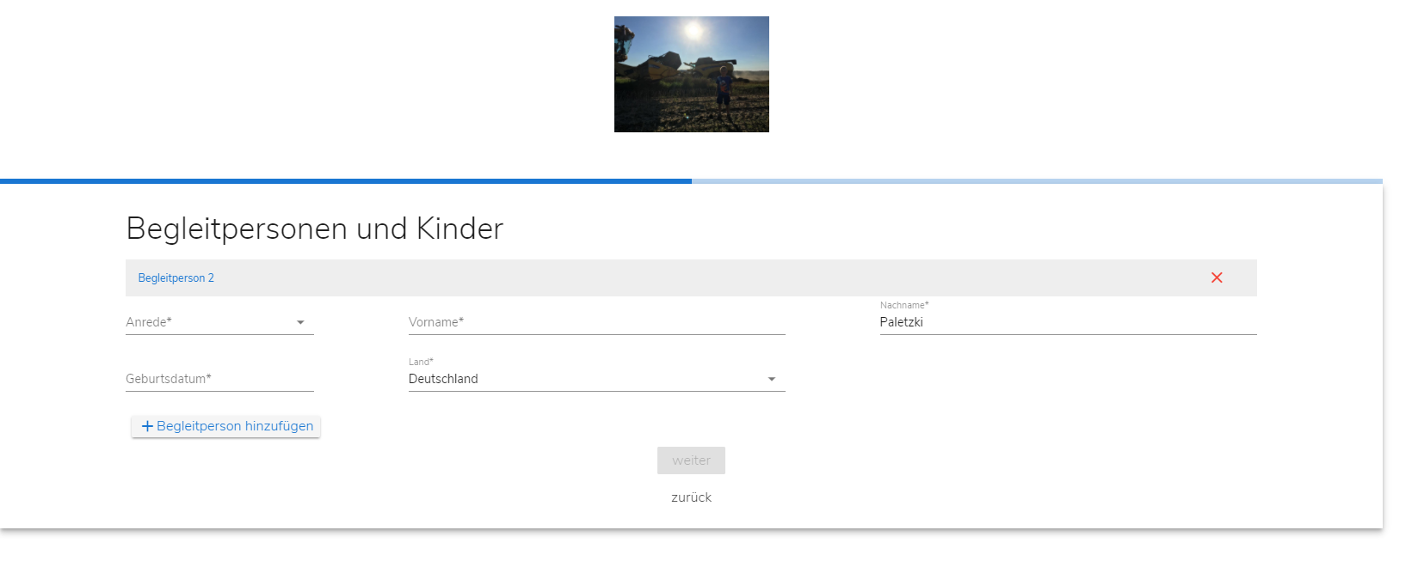

Slide 15
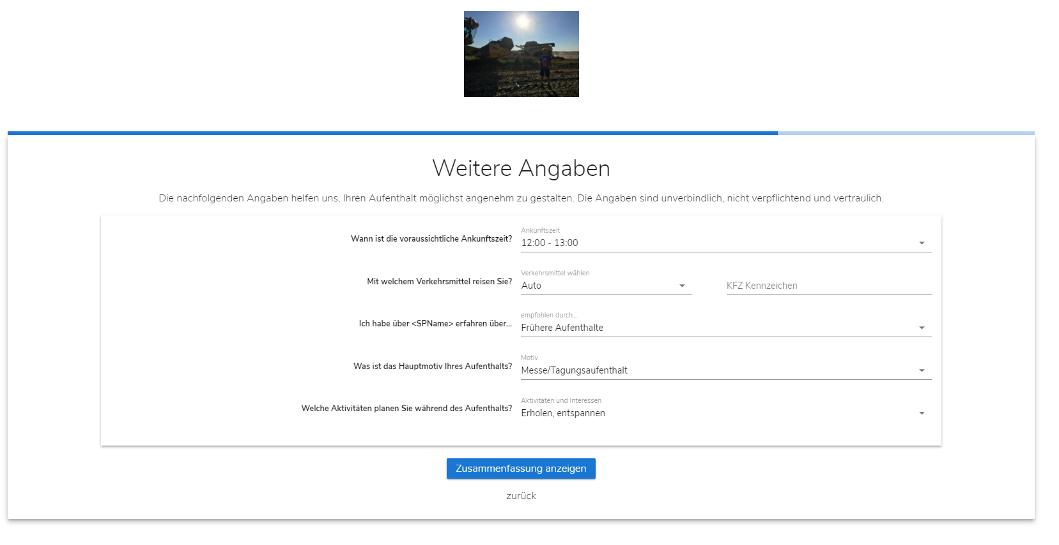

Slide 16
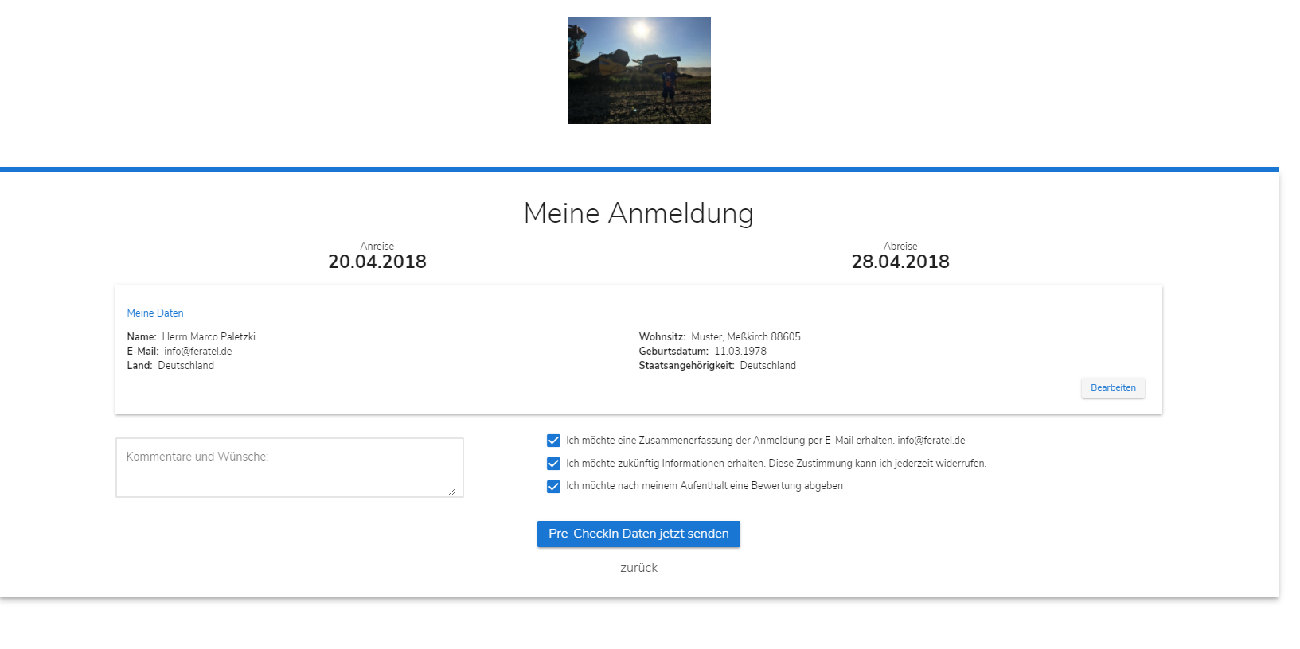

Slide 18
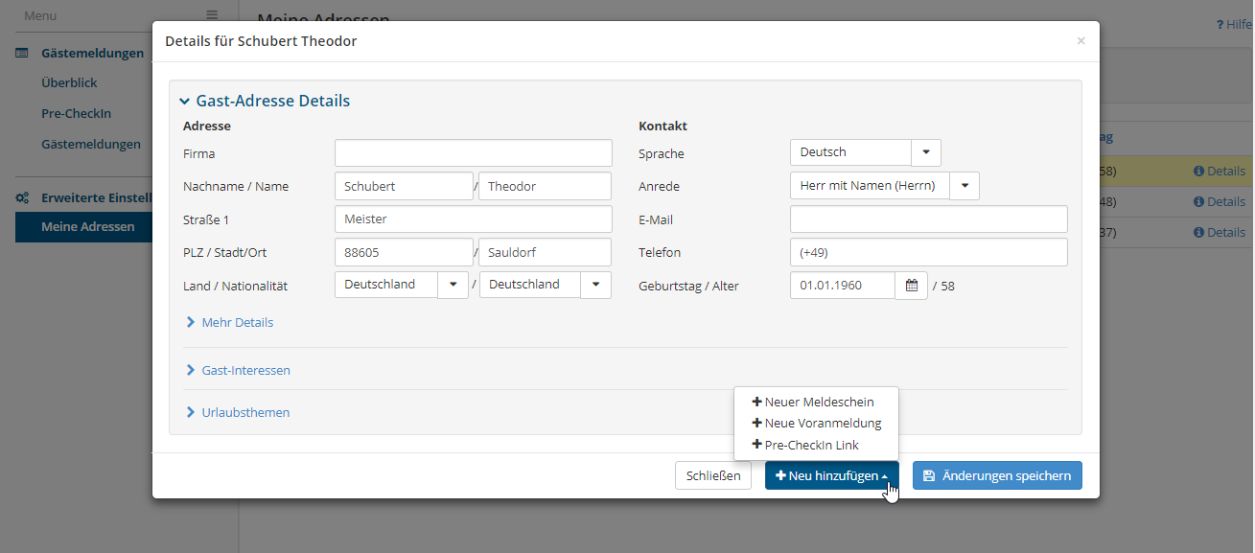
Meine Adresse

Slide 19
Meine Adresse

Slide 20
Kontakt:
Marco Paletzki Prokuriest Messkircher Str. 17/2 88605 Messkirch
Tel.: 07575-921021 Email: marco.paletzki@feratel.de www.feratel.de

